Slide 1
Hlavní partneři pro rok 2019
Fotbalový zpravodaj
SK Štětí, z.s.
Sezóna 2019/2020
Divize B Podzim
Další partneři pro rok 2019
31.8.2019 sobota
10:15 hod 4. kolo
FORNAXA –TĚSNĚNÍ, spol. s r.o.
Dům dětí a mládeže Štětí
VOLEMAN - autobusová přeprava
Ahlfit s.r.o.
Izolace Beran s.r.o.
POKORNÝ, spol. s r.o.
STAVEBNÍ STROJE A DOPRAVA s.r.o.
JT-Service s.r.o.
Průmstav Štětí a.s.
DEKRA Industrial s.r.o.
INDUSTRIAL CZ, spol. s r.o.
Unistroj s.r.o.
GEAR SERVICE s.r.o.
2.
Fotbalový klub Ostrov
www.stetimondifotbal.cz

Slide 2
Vítáme
POZVÁNKA
Při příležitosti dnešního utkání Ústeckého přeboru funkcionáře, hráče a příznivce
SK Štětí
FK SEKO Louny
sobota 14.9.2019
10:15 hod
6.Kolo
Divize „B“ Dospělí
SK Štětí
Fotbalový klub Ostrov
Hlavního rozhodčího
Daniela Vokouna
Asistenty hlavního rozhodčího
Davida Lafeka
Dagmar Žákovou
Delegáta FAČR
Martina Dobšíka
2

Slide 3
Za týden v neděli 8.9.2019 jedeme do Prahy na
FK Meteor VIII
Výkop 10:15. Odjezd autobusu v 7:45x od fotbalového stadionu. Před 3 roky se nám zde nezadařilo.
Vážení sportovní přátelé
vítáme Vás na druhém domácím záapse mužstva dospělých v letošním ročníku divizní soutěže. Za námi jsou již 3 kola a bohužel se nám nepodařilo získat ani. Není ale třeba propadat panice, protože soutěž je teprve na svém začátku a rozhodovat se bude později. V Souši a Českém Brodě jsme prohráli, ale výkon vůbec špatný nebyl. Sehráli jsme zcela vyrovnané partie a při troše štěstí z toho mohly být i nějaké ty body. Před 14 dny doma s Rakovníkem jsme nechytili úvod utkání, rychle jsme prohrávali 2:0 a ve 2. poločase už se nám nepříznivý výsledek otočit nepodařilo. Dnes nás čeká pro nás neznámé mužstvo z Karlovarského kraje. Hledali jsme v minulosti zda jsme se v mistrovském zápase už střetli, ale nic jsme nenašli. První výsledek bude znám až dnes a všichni věříme, pro Štětí bude radostné. V srpnu už se také rozběhly soutěže dalších celků SK Štětí. SK Štětí B dospělých jako nováček III. Třídy se již přesvědčil, že ho čeká těžká práce. Zatím 2 zápasy, 2 porážky a je co zlepšovat. Minulý týden se v krajském přeboru jako nováček představili doma dorostenci a prohráli 6:0 s Velkým Březnem. Starší žáci budou hrát letos okresní přebor a v 1. kole si lehce poradili doma s Velkými Žernoseky 10:0. Zapomenout nesmíme na starou gardu. Ta porazila v 1.kolo silný tým TIGA 1996 doma 2:0 a včerejší výsledek proti Libotenicím nebyl do uzávěrky zpravodaje znám. Takový je dosavadní fotbalový život našeho oddílu a teď pojďme fandit našemu týmu dospělých, hodně nahlas.
Š tětí do toho
FK Meteor Praha VIII - SK Štětí
3:0(1:0) 25.9.2016 7. kolo
Začátek zápasu patřil domácí, kteří byli nebezpečnějším týmem a v 19. minutě se ujali vedení 1:0. Pak se hra celkem vyrovnala a v 1. polovině druhého poločasu se zdálo, že by se mohlo i vyrovnat. Do osudu zápasu rozhodlo zbytečné vyloučení Maláka a v deseti už pak bylo těžké výsledek otáčet. Je nutno přiznat, že stejně jako před týdnem, kdy jsme také nevstřelili branku, jsme si moc příležitostí nepřipravili, a když se k tomu přidá i bezzubost při standardních situacích, tak budeme body získávat hodně těžce.
Sestava: Kloub-Čámský(Böhm), Šimral, Ransdorf, Vacek-Kucler,
Malák(69.Malák), Hrdý(73.Mencl)-Belák, Tichý
Připraveni: Doležal
Trenér: J.Vinš Vedoucí: M.Šmidrkal Masér: K.Zavřel
Rozhodčí: L.Szikszay-L.Langmajer, J.Kastl Delegát: J.Koňák
170 diváků
42
3

Slide 4
Osm zápasů už odehrála mužstva SK Štětí. Vyhrála zatím pouze dva.
4x doma a 4x venku hraje stará garda Sepapu Štětí v podzimní části okresního přeboru
Dospělí A Divize | sobota | 10.08.2019 | FK Baník Souš | SK Štětí | 4:1(1:1)
 | sobota | 17.08.2019 | SK Štětí | TJ Tatran Rakovník | 2:3(0:2)
 | sobota | 24.08.2019 | SK Český Brod | SK Štětí | 3:2(3:2)
Dospělí B III. Třída skupina B | sobota | 17.08.2019 | SK SAHARA Vědomice | SK Štětí | 8:2(5:1)
 | neděle | 25.08.2019 | SK Štětí | FK POLEPY | 1:4(1:1)
Stará garda Okresní přebor | pátek | 23.08.2019 | Sepap Štětí | TIGO Nučnice 1996 | 2:0(1:0)
Dorost Krajský přebor | sobota | 24.08.2019 | SK Štětí | FK Jiskra Velké Březno | 0:6(0:5)
Starší žáci okresní přebor | neděle | 25.08.2019 | SK Štětí | Sokol Velké Žernoseky | 10:0(4:0)
Stará garda Podzim 2019-Okresní přebor změny vyhrazeny
Den | Datum | Čas | Domácí | Hosté | Kolo
pátek | 23.08.2019 | 17:30 | Sepap Štětí | TIGO Nučnice 1996 | 1
pátek | 30.08.2019 | 17:30 | SK Libotenice | Sepap Štětí | 2
pátek | 06.09.2019 | 17:30 | Sepap Štětí | Slavoj Bohušovice n.O. | 3
pátek | 13.09.2019 | 17:30 | volno |  | 4
pátek | 20.09.2019 | 17:00 | TJ Sokol České Kopisty | Sepap Štětí | 5
pátek | 27.09.2019 | 17:00 | Sepap Štětí | ASK Lovosice | 6
pátek | 04.10.2019 | 17:00 | Sokol Malé Žernoseky | Sepap Štětí | 7
pátek | 11.10.2019 | 17:00 | Sepap Štětí | TJ Žitenice | 8
pátek | 18.10.2019 | 16:30 | FK Litoměřicko | Sepap Štětí | 9
4
41

Slide 5
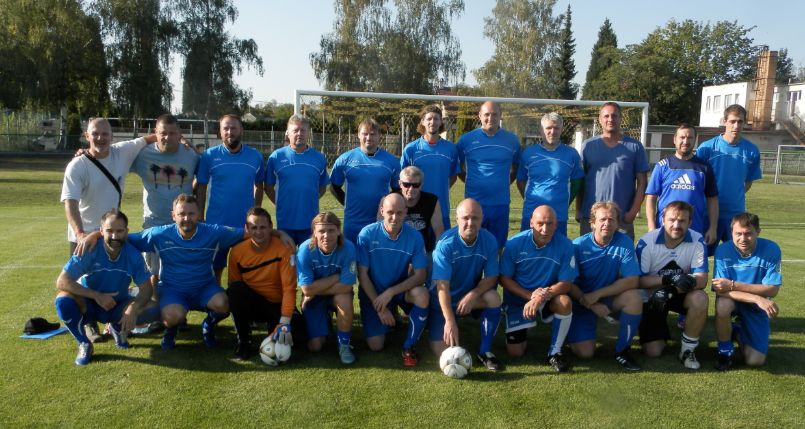
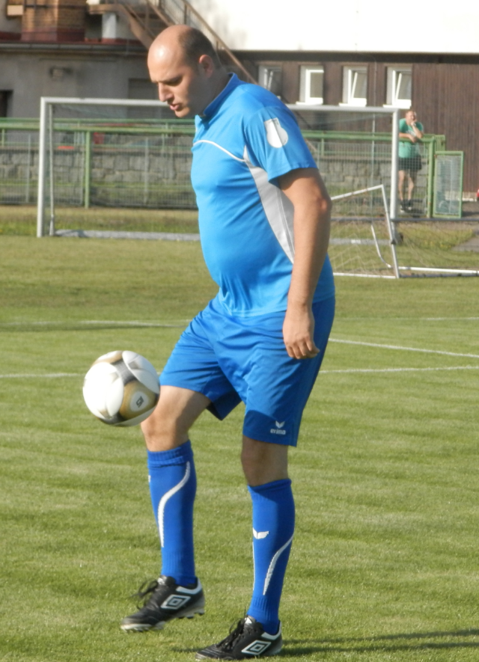
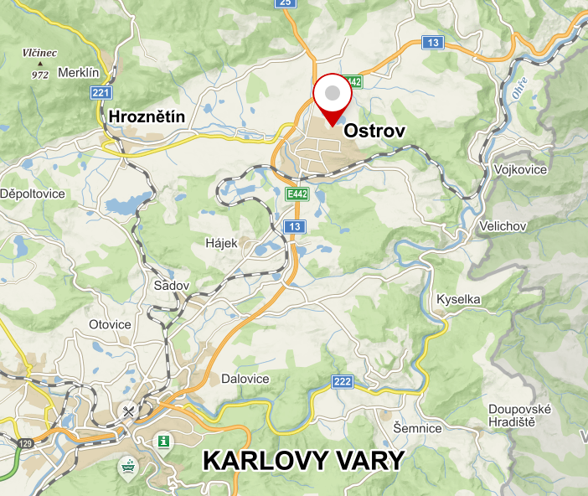
Sepap Štětí
Stará garda se nám představila před prvním mistrovským zápasem proti TIGU 23.8.2019
Historie FK Ostrov
V roce 1950 byla založena tělovýchovná jednota Baník Ostrov, pod tímto názvem se hrálo do roku 1959. Po ní následuje Rudá hvězda až do roku 1962. Potom převzala sportoviště Škoda Ostrov hrající divizi. V roce 1970 Škodovka sestoupila do Krajského přeboru. V roce 1974 byl založen fotbalový oddíl DDM Ostrov kam přešlo několik bývalých hráčů Škody Ostrov, tento nový oddíl začal hrát hrát 4.třídu.Během let do roku 1984 se probojoval do krajského přeboru, který stále hrála Škoda Ostrov. V roce 1993 se DDM Ostrov sloučilo se Škodou Ostrov a vznikl nový oddíl FK Ostrov.
Karlovarský přebor:
2004/05–3.místo, 2005/06-11.místo, 2006/07-10.místo,2007/08-9.místo, 2008/09-7.místo, 2009/10-3.místo,2010/11-10.místo, 2011/12-2.místo, 2012/13-3.místo, 2013/14-4.místo, 2014/15-4.místo, 2015/16-1.místo
Divize A
2016/17-15.místo
Karlovarský přebor:
2017/18-1.místo
Divize A
2018/19-14.místo
40
5

Slide 6
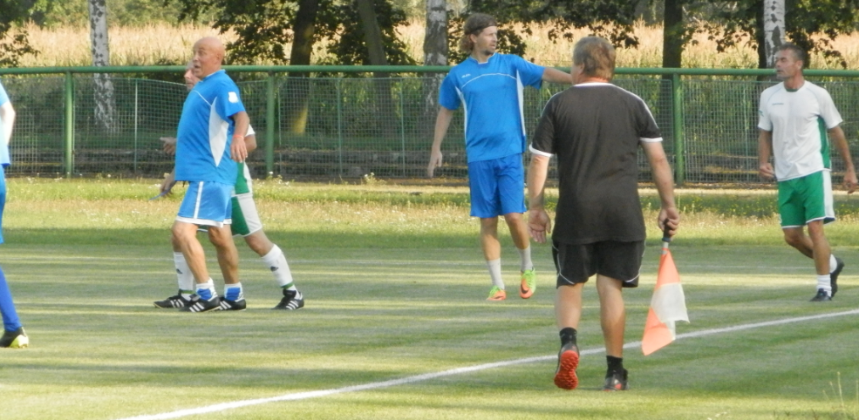
FK Ostrov 3x remizoval. Na penalty vyhrál 1x.
8. místo 4 body skóre 7:7
Výsledky 1. kola okresního přeboru staré gardy 23.8.2019
Slavoj Bohušovice n.O. | SK Libotenice | 3:7
Sepap Štětí | TIGO Nučnice 1996 | 2:0(1:0)
TJ Sokol České Kopisty | TJ Žitenice | 2:5
ASK Lovosice | Sokol Malé Žernoseky | odloženo na 25.10.2019
1. | 10.08. 2019 | Ostrov - Meteor | 4:3 PK
2. | 18.08. 2019 | Louny - Ostrov | 2:1 PK
3. | 24.08. 2019 | Ostrov - Slaný | 3:4 PK
Realizační tým
FK Ostrov:
Jiří Štěpán – trenér
Jan Micanka – asistent
Jakub Šípek – vedoucí
6
39

Slide 7
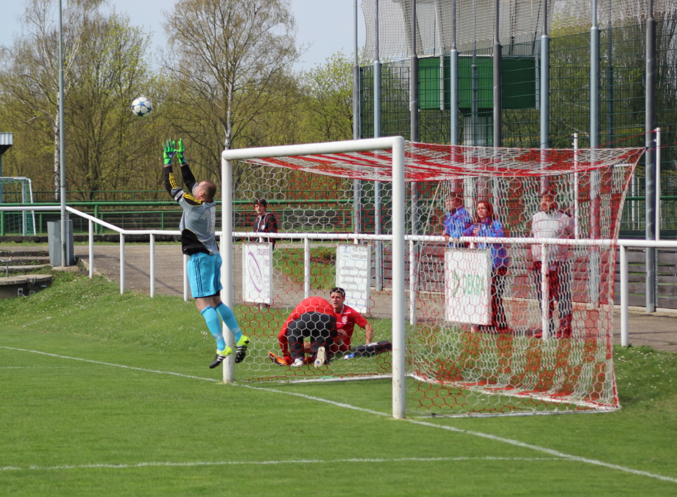
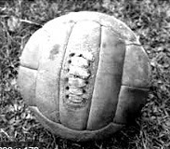
Pokračování Sepap – TIGO 1996 23.8.2019
Zveme Vás
na
hřiště ve
Štětí
nabídl prostor k zakončení, vzal to nártem a branku TIGA přestřelil. Těsně před změnou stran byl centrem trefen Roman Morávek a balón skončil snad 2 centimetry vedle levé tyče. Druhý poločas jsme zahájili volným přímým kopem a hned po něm rohem. V 45. minutě to z dálky zkusil Jan Čermák, ale střela to přesná nebyla. Ve 48. minutě připravil balón k navýšení Tomáš Burda Janu Arazimovi, ale ten z metru trefil břevno. Soustu šancí jsme do této doby zahodili, a kdybychom jen některé z nich využili, tak mohlo být vymalováno. Takto jsme mohli jen děkovat, že ve 49. minutě po dalekém nákopu na naši branku zvonilo jen břevno naší branky. Ono by vůbec stalo za to, přeměřit branky, protože hned vzápětí jsme tyčky trefovali i my. Nejdříve po patičce Jana Arazima, pak si vyžádal přenechání míče Tomáš Božík, ale i po jeho pravačce se míč zastavil na tyčce. Stále jsme drželi jen jednobrankové vedení a nesměli udělat chybu v obraně. Lepší by byla ale pojistka v podobě branky v síti soupeře. Sice až v samotném závěru ale přeci jenom jsme se jí 5 minut před koncem dočkali. Míč dotlačil za brankovou čáru na 2:0 Roman Morávek.
Výhru jsme si zasloužili. Už v úvodu jsme mohli získat příjemný náskok, ale přesná koncovka byla naší největší slabinou. Celý zápas jsme byli aktivnější. Jen ty góly kdyby tam padaly. Takto jsme se ve 2. poločšase museli hodně dlouho strachovat, aby soupeři nevyšla nějaká akce a nakonec i nevyrovnal. Nestalo se druhým gólem v samotmém závěru jsme dokráčeli k úvdní výhře v letošním ročníku.
Branky: T.Vála 1, R.Morávek 1
Sestava: M.Flór-J.Arazim, Z.Beran, M.Běloubek, P.Božík, T.Burda,
J.Čermák, T.Flódr, P.Čermák, M.Hamšík, D.Jerman, P.Kindl,
P.Kratochvíl, R.Morávek, R.Páviš, M.Vála
Trenéři: M.Šťastný, J.Tyle
Rozhodčí: Milan Hlaváček
Den | Datum | Čas | Soupeř | Kategorie | Kolo | Soutěž
neděle | 01.09.2019 | 10:00 | SK Sokol Brozany | Starší přípravka | 1 | Okresní přebor
pátek | 06.09.2019 | 17:30 | Slavoj Bohušovice n.O. | Stará garda | 3 | Okresní přebor
sobota | 07.09.2019 | 10:00 | TJ Proboštov | Dorost | 5 | Okresní přebor
neděle | 08.09.2019 | 10:00 | TJ Sokol Libochovany | Starší žáci | 3 | Okresní přebor
neděle | 08.09.2019 | 17:00 | FK Lounky Chodouny | Dospělí B | 3 | III. Třída
čtvrtek | 12.09.2019 | 17:00 | TJ Sokol Pokratice - Litoměřice | Minipří pravka | 2 | Okresní přebor
sobota | 14.09.2019 | 10:15 | FK SEKO Louny | Dospělí | 6 | Divize
neděle | 15.09.2019 | 9:00 | SK Sahara Vědomice | Starší přípravka | 3 | Okresní přebor
neděle | 15.09.2019 | 10:30 | TJ Vaňov/TJ Libouchec | Dorost | 6 | Krajský přebor
38
7

Slide 8
Venkovní program SK Štětí až do poloviny září
Šlagr 1. kola okresního přeboru staré gardy. Druhý tým loňského pořadí okresního přeboru Sepap Štětí zdolal třetí celek v pořadí TIGO 1996
Den | Datum | Čas | Soupeř | Kolo | Kategorie
pátek | 30.08. 2019 | 17:30 | SK Libotenice | 2 | Stará garda
sobota | 31.08. 2019 | 17:00 | SK Viktorie Kleneč | 2 | Dospělí B
sobota | 31.08. 2019 | 10:00 | TJ Sokol Hoštka | 1 | Mladší přípravka
sobota | 31.08. 2019 | 10:00 | TJ FC Dubany | 2 | Starší žáci
středa | 04.09. 2019 | 17:00 | TJ Sokol Mšené Lázně | 13 | Starší žáci
neděle | 08.09. 2019 | 10:00 | TJ Sokol Mšené lázně | 2 | Starší přípravka
neděle | 08.09. 2019 | 10:15 | FK Meteor Praha | 5 | Dospělí Odjezd 7:45
sobota | 14.09. 2019 | 10:00 | TJ Sokol Hoštka | 4 | Starší žáci
sobota | 14.09. 2019 | 10:00 | TJ Dynamo Podlusky | 3 | Mladší přípravka
sobota | 14.09. 2019 | 17:00 | TJ Sokol Hoštka | 4 | Dospělí B
Sepap Štětí - TIGO 1996
2:0(1:0) 1. kolo 23.8.2019
I letos se bude v pátek odpoledne chodit na hřiště ve Štětí na utkání staré gardy Sepapu. Hrát se bude opět okresní přebor. Diváci mají příležitost chodit sledovat fotbalové umění veteránu ze Štětí, ale i jeho okolí, kteří jak se sami můžete přesvědčit, nic ze své fotbalové ekvilibristiky nezapomněli. A jména jsou mezi nimi slavná, stačí se podívat na sestavu. Hned v úvodním kole se utkaly s výjimkou Žitenic nejlepší týmy minulého ročníku. Naše mužstvo skončilo na 2. místě a soupeř TIGO obsadil místo 2. Hned v samotném úvodu jsme mohli zaznamenat premiérovou branku sezóny, ale zůstalo jen u přání. Stejně tak v 9. minutě, když šel sám na Miloše Fádlera také Miloš, Vála, ale ten předvedl , že pro nás dnes bude velkou překážkou. Když Miloš Vála neuspěl, jako střelec, tak se ve 12. minutě pasoval do role asistenta, před brankou naček navrátilc z druhé poloviny zeměkoule Jana Čermáka, ale i ten ztroskotal na zákroku brankáře. Miloš Vála byl v úvodu na hřišti nejvíc. Bohužel ale všechny jako stoprocentní gólovky skončily neúspěšně. I když zase úplně tak pravda to není, V 19. minutě se krásným individuálním průnikem přes obránce představil novic v naší sestavě Tomáš Flodr a po jehož přihrávce, jak to komentoval místní rozhlas, nešlo z kopačky Miloše Vály brankovou konstrukci netrefit. Hosté první střelu na naši branku vyslali až ve 27. minutě z nohy Patrika Vandy. Blízko úspěchu byl po půlhodině Tomáš Burda, kterému se na hranici velkého vápna
8
37

Slide 9
13. kolo 2. hrané III. Třídy dospělých
Sportovní klub Židovice | TJ Sokol Mšené Lázně | 1:4
TJ Sokol Bříza | TJ Podřipan Rovné „B“ | 0:1
FK BECHLÍN | TJ Sokol Račice | 0:1
SK SAHARA Vědomice | SK Štětí B | 8:2
FK POLEPY | TJ Sokol Hoštka | 4:2
SK Viktorie KleneČ | FK Lounky Chodouny | 3:2 PK
T.J. Sokol Býčkovice | TJ Sokol Straškov Vodochody | 3:1
1. kolo 2. hrané III. Třídy dospělých
Sportovní klub Židovice | FK BECHLÍN | 2:4
TJ Sokol Hoštka | SK Viktorie Kleneč | 4:1
TJ Sokol Račice | T.J. Sokol Býčkovice | 3:2 PK
SK Štětí B | FK POLEPY | 1:4
TJ Podřipan Rovné B | SK SAHARA Vědomice | 1:2
TJ Sokol Straškov Vodochody | TJ Sokol Bříza | 2:1
FK Lounky Chodouny | TJ Sokol Mšené Lázně | 16.11.2019
Mužstvu dospělých chyběl na hřišti favorita, neporaženého týmu jeden gól k zisku nějakých těch bodů
SK Český Brod - SK Štětí
3:2(3:2) 3. kolo 24.8.2019
Do Českého Brodu k 3. zápasu sezóny jsme jeli s nula body ve sbírce a naopak domácí mužstvo zase nastupovalo s plným ziskem 6 bodů. Před týdnem zvítězilo ve Slaném 1:0. Tím byly karty rozdány a s těmi, co jsme měli v ruce my, jsme mohli jenom překvapit. Vzpomeneme-li však na naše poslední utkání z před týdne doma s Rakovníkem, kdy jsme ve 14. minutě prohrávali 2:0, tak teď to bylo ještě horší. Už v 9. minutě jsme prohrávali 2:0. V 1. minutě jsme po volném přímém kopu míč ještě dokázali odpravit do bezpečného pásma, ale v 7. minutě už jsme ve středu hřiště v osobním souboji propadli. Roman Herzán získal rychlost a dostal se až do pokutového území k úspěšnému zakončení na 1:0 pro domácí tým. Jakub Pícha a hned po rozehrávce vypálil z dobrých 22 metrů a mladík v brance domácích Roman Přibyl musel zasahovat za cenu rohu. Uběhly však jen 2 minuty a Jiří Vacek ve snaze odvrátit míč do bezpečí ho trefil, tak nešťastně, že z toho byl druhý knockout. Míče se totiž zmocnil Roman Herzán a svojí druhou brankou v utkání upravil už na 2:0. Pamětníci ihned připomněli, že při našem posledním utkání v Českém Brodě v divizi jsme zde prohráli 7:0 a nemuselo by být jinak ani dnes. Tentokrát jsme to ale nezabalili. David Mencl to zkusil v 15. minutě, ale překopl i ochrannou síť za brankou. Další šanci a to gólovou nám připravil domácí Vít Regner, který zahrál malou domů přímo k nohám Jiří Vokouna a ten už věděl, kam zamířit. Snížil na 1:2. Dostali ještě větší chuť do hry a vyrovnání začínalo viset na tenkém vlásku stále více. Centr Jiří Vokouna z volného přímého kopu doletěl až na hlavu Jiřího Vokouna a gólman měl hodně práce dostat míč na roh. V 19. minutě skončil po rohu ve
36
9

Slide 10
Pokračování SK Český Brod –SK štětí 24.8.2019
B mužstvo dospělých se krčí na posledním místě. Nula bodu mají už jen Židovice. Na prvních 2 místech jsou týmy Vědomic a Polep, se kterými jsme prohráli
vápně domácích na zemi Rudolf Slanička, ale na první penaltu v divizní soutěži si budeme muset ještě počkat. Zkusme si vsadit, kdy to bude. Domácí si v těchto minutách žádnou větší šanci na skórování nevypracovali. Kopali rohy, volný přímý kop, ale nic z toho nebylo. To naše představení vypadlo, co se šancí týče lépe. Jiří Vokoun našel před brankou brankou u bližší tyče Jakuba Píchu, ale jeho šajtle skončila vedle. Pak zase postupoval sám na brankáře Jakub Slavíček, ale v rozhodujícím okamžiku mu utekl míč z nohy. Radosti jsme se dočkali ve 32. minutě. V důrazném souboji slavil vítězství nad Martinem Čuříkem Jiří Vokoun a pohotově srovnal na 2:2. Začínalo se znova. Domácí zahrozili hned po rozehrávce, ale když už jsme si mysleli, že se na přestávku půjde za nerozhodného stavu, tak jsme nechali před brankou volného Jana Makovské a opět jsme prohrávali. Zkoušeli jsme reklamovat postavení mimo hru, ale dovolání se u rozhodčích s úspěchem nesetkalo. Úvodních 15 minut 2. poločasu se neslo ve znamení volných přímých kopů a rohů. Nejprve je zahrávali domácí a pak mělo zase výhodu 2 standardek Štětí. Obě zahrával Pícha. Po té první skončil ve vápně Českého Brodu na trávníku Rudolf Slanička a vyfasoval žlutou za simulování. Druhý trestňák od rohového praporku také nic nepřinesl. Po hodině hry jsme tak dlouho otáleli s odkopem míče do bezpečí, až z toho byl z naší strany faul a tresňák ze 17 metrů. Ten si vzal na starost kdysi hráč Slavie Tomáš Hrdlička a trefil spojnici tyče a břevna. Festival volných přímých kopů pokračoval jak na běžícím páse. 66. minuta domácí a hlavička nad. V 67. minutě zahrával domácí Marco Ceccareli další volný přímý kop a zachraňoval Jiří Ransdorf. To už se ale pomalu začal blížit konec utkání. Stále nebylo rozhodnuto a naděje na vyrovnání žila. Roh kopal Pícha a střílet zkoušel David Brandejs. Míč mu moc na nohu nesedl. 4 minuty před koncem bylo blízko vyrovnání Jiří Vokoun, ale levačkou vysoko přestřelil. Všechno jsme vrhli do útoku, ale místo toho, abychom zatopili před brankou domácích, tak jsme čelili dvěma obrovským příležitostem domácích po rychlých protiútocích. Nejprve z metru přestřelil Marco Ceccarelli a pak ještě v 90. minutě hned dvojička hráčů domácích zahodila jasné tutovky. Takže se skóre 3:2 pro domácí už neměnilo.
Branky: J.Vokoun 2
Sestava: M.Jelínek-J.Vacek, J.Ransdorf, R.Slanička, D.Mencl-
J.Slavíček(50.V.Kala), J.Neuman(78.A.Brůža), J.Slavíček,
J.Vokoun, T.Belák-D.Brandejs
Připraveni: J.Prieložný, F.Podhorský, T.Kysela
Trenér: J.Ransdorf, P.Hoznédl Vedoucí: M.Plíšek
Rozhodčí: J.Vrchota-L.Eibl, P.Navrátilová Delegát: Z.Poppr
 | III. Třída dospělých 2019/2020 po 2 kolech
 | 1. | SK SAHARA Vědomice | 2 | 2 | 0 | 0 | 0 | 10.3 | 6
 | 2. | FK POLEPY | 2 | 2 | 0 | 0 | 0 | 8:3 | 6
 | 3. | TJ Sokol Račice | 2 | 1 | 1 | 0 | 0 | 3.2 | 5
 | 4. | T.J. Sokol Býčkovice | 2 | 1 | 0 | 1 | 0 | 5.3 | 4
 | 5. | TJ Sokol Mšené Lázně | 1 | 1 | 0 | 0 | 0 | 4:1 | 3
 | 6. | TJ Sokol Hoštka | 2 | 1 | 0 | 0 | 1 | 6.5 | 3
 | 7. | FK BECHLÍN | 2 | 1 | 0 | 0 | 1 | 4.3 | 3
 | 8. | TJ Podřipan Rovné B | 2 | 1 | 0 | 0 | 1 | 2.2 | 3
 | 9. | TJ Sokol Straškov | 2 | 1 | 0 | 0 | 1 | 3.4 | 3
 | 10. | SK Viktorie Kleneč | 2 | 0 | 1 | 0 | 1 | 3:6 | 2
 | 11. | FK Lounky Chodouny | 1 | 0 | 0 | 1 | 0 | 2:2 | 1
 | 12. | TJ Sokol Bříza z.s. | 2 | 0 | 0 | 0 | 2 | 1:3 | 0
 | 13. | Sportovní klub Židovice | 2 | 0 | 0 | 0 | 2 | 3.8 | 0
 | 14. | SK Štětí B | 2 | 0 | 0 | 0 | 2 | 3:12 | 0
10
35

Slide 11
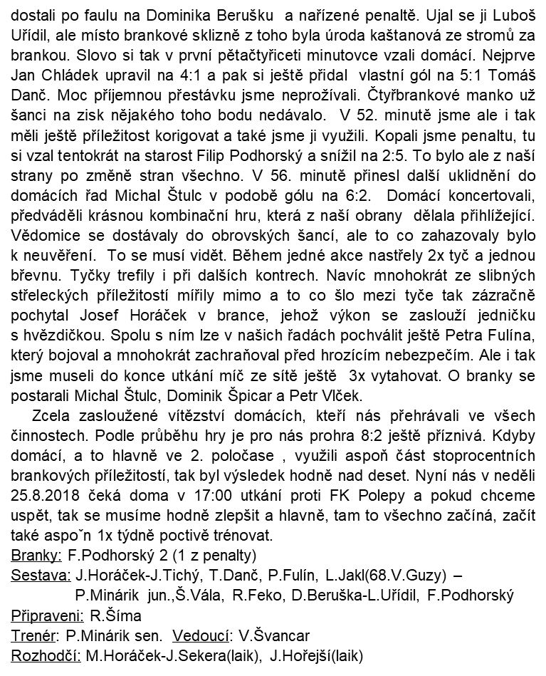
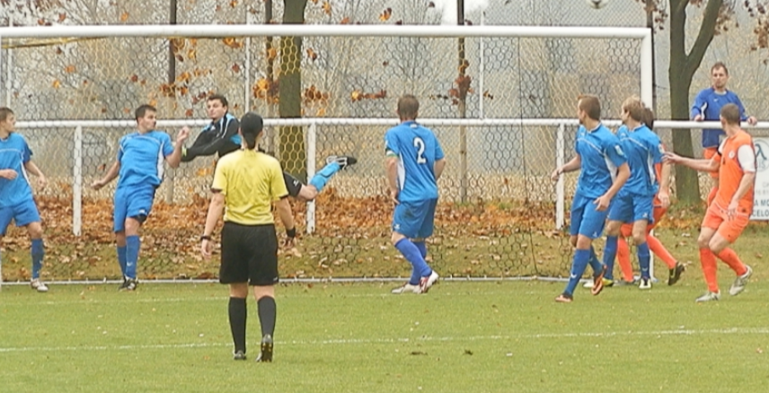
Pokračování SAHARA Vědomice – SK Štětí B 17.8.2019
Milan Plíšek – sekretář SK Štětí k zápasu FK Česky Brod – SK Štětí 24.8.2019
Do třetice bez bodu, podruhé porážka za sebou 3:2, podruhé za sebou rychle prohráváme 2:0 a musíme dotahovat. Pohled na tabulku a počet inkasovaných branek napovídá, kde nás tlačí bota. Než jsme se v České Brodě rozkoukali, tak jsme prohrávali 2:0. Mužstvo zaslouží pochvalu, že to nezabalilo a po 2 gólech Jiřího Vokouna po půlhodině hry srovnalo na 2:2. Byl to ten správný herní doping a domácí jsme tím zaskočili. Pak však stačil zase jeden rychlý útok a do kabin se odcházelo za stavu 3:2 pro Český Brod. 2. poločas už na šance tak bohatý nebyl a gól nepadl dokonce žádný. Zahrávala se především sousta standardních situací, ale žádná k úspěchu nevedla. V závěru, kdy jsme se snažili vrhnout všechno do útoku, domácí měli 2 obrovské brankové příležitosti, ale žádná výsledek nezměnila. Do Českého Brodu jsme neodjížděli s velkou nadějí na úspěch, ale nakonec se ukázalo, že jsme při troše štěstí mohli nějaké body domů přivést. Žádný z toho ale nakonec nebyl, a tak nezbývá než to zkusit v příštím 4. kole doma v sobotu 31.8.2019 od 10:15 proti FK Ostrovu.
Z ARCHIVU:
SK Štětí – SK Český Brod
26.10.2013
4:2
34
11

Slide 12
O hodnocení zápasu v Českém Brodě byli požádáni trenéři obou mužstev
B mužstvo dospělých v 1. zápase III. Třídy vyfasovalo krutou lekci
Jiří Ransdorf – trenér SK Štětí
Do divize jsme postoupili ze čtvrtého místa. V mančaftu máme spoustu mladých kluků, a i když se v útoku prosadíme, vzadu nám to skřípe a budeme se s tím muset v průběhu sezony nějak poprat. Ačkoliv jsme se domnívali, že s některými mužstvy nebudeme stíhat, tak za tento výkon se stydět nemusíme
Jiří Kafka – trenér SK Český Brod
Vím, že pro fanoušky to byly nervy, soupeři jsme věnovali dva góly a pak to z naší strany byla křeč. Jsem rád, že po krásné akci jsme pak vedení strhli ještě před odchodem do kabin opět na naši stranu a to jsme v závěru mohli ještě navýšit
SK SAHARA Vědomice-SK Štětí B
8:2(5:1) 17.8.2019 13. kolo 1. hrané
Úvodní vystoupení B mužstva dospělých jako nováčka III. Třídy bylo na programu ve Vědomích v hezkém fotbalovém prostředí, kde má svůj stánek místní klub SAHARA. Jak se bude utkání vyvíjet a které mužstvo bude mít navrch bylo, jak už to před 1. kolem soutěží bývá tajenkou a byli jsme zvědavi, jak se naše mužstvo ve vyšší soutěži uvede. Letní příprava nebyla zrovna ukázková, na druhou stranu jsme odjeli se 3 hráči, kteří jsou na soupisce A mužstva. Jen co hlavní rozhodčí zkušený Miroslav Horáček poprvé písknul, tak se začal směrem na naší branku valit jeden smrtící útok za druhým. Obranná činnost neexistovala a tak když během prvních 8 minut postupovaly Vědomice hned 3x úplně sami na naši branku a pokaždé cíl minuly, tak to vypadalo, jakoby nad nám držel ochrannou ruku fotbalový pánbůh. Potvrdila to vzápětí i 10. minuta, kdy se šikovně v pokutovém území domácích uvolnil Filip Podhorský a do vedení 1:0 šlo naopak naše mužstvo. Kdo by se domníval, že teď už to bude dobré, v obraně se srovnáme a utkání dostaneme pod kontrolu, tak byl během minuty vyveden z omylu a po gólu Davida Bláži to bylo 1:1. Neuběhlo ani 5 minut a obrana opět připomínala cedník, kterým snadno proklouzl Dominik Špicar a zavěsil na 2:1. V 18. minutě dokončil dokonalý obrat v zápase gólem na 3:1 Jan Chládek. Domácí převzali otěže zápasu do svých rukou a najít protizbraň se nám nedařilo. Určitou naději ještě v 1. poločase na obrat jsme
12
33

Slide 13
Pokračování SK Štětí B – FK Polepy 25.8.2019
3. kolo Divize B 24.-25.2019
Luboš Uřídil mezi 3 tyčemi. Aktivně hrající soupeř se ale před přestávkou vyrovnávacího gólu přeci jenom dočkal. Jiří Trutnovský, pro upřesnění junior, našel před opuštěnou brankou Jana Fibicha a bylo to 1:1. Brzo po změně stran se k nám obrátila smůla. Rozhodčí proti nám nařídil hodně přísný volný přímý kop z něhož vypálil Martin Trojánek. Trefil břevno a od něj směřoval míč do zad brankáře a pak zpátky do sítě. Radost hostů byla velká. Branka na 2:1 je také uklidnila a dění na hrací ploše začali kontrolovat. V 55. minutě jsme se nestačili vrátit a toho využil Antonín Vejl k brance na 3:1. Naše hra neměla tempo, chyběla kombinace a branku soupeře jsme prakticky neohrozili až na pár pokusů, které končily na vedlejším poli. V 63. minutě se branky dočkal i Jiří Trutnovský, který zůstal úplně sám před brankářem, a i když jeho hlavička mířila přímo doprostřed branky, kde stál brankář , tak z toho byla branka na 4:1, protože míč proklouzl mezi rukavicemi, jako kdyby byly něčím namazané. Aspoň snížit nepříznivý výsledek zkoušel Tomáš Danč z volného přímého kopu, ale trefil jen zeď. Zápas skončil a Polepy se mohly zaslouženě radovat. Byly fotbalovějším týmem, kombinačně nás přehrávaly a střeleckých příležitostí si také vypracovaly více. V sobotu 31.8.2019 jedeme do Klenče, kde nás v 17:00 čeká utkání proti mužstvu, které zatím získalo 2 body.
Branky: L.Brzek 1
Sestava: L.Uřídil-V.Guzy, J.Prieložný(25.J.Daniluk), T.Danč(83.
R.Šíma), J.Tichý-Š.Vála, L.Brzek(85.P.Střihavka),
F.Podhorský, J.Pilař-J.Horáček(75.D.Ivanič), P.Minárik
Trenér: P.Minárik sen. Vedoucí: V.Švancar
Rozhodčí: Patrik Jansa
SK Kladno - Aritma Praha 0:1(0:1)
Kladno zůstává i nadále bez bodu. Šance sice mělo, ale ani jednu nezvládlo. Naopak hosté mají po 3 utkáních plný bodový zisk.
TJ TATRAN Rakovník - FK ,Olympie Březová 2:3 (1:2)
domácí rychle vedli, ale stejně tak o vedení rychle přišli. Ve 2. poločase tlačili chtěli vyrovnat, al místo toho inkasovali. Druhá domácí porážka Rakovníka.
FK Baník Souš - FK Neratovice 1:0(1:0)
trenér Neratovic Tomáš Staněk litoval šancí, které jeho svěřenci zahodili. Rozhodla jediná branka Jana Kopty ze závěru 1. poločasu.
FK Ostrov - SK Slaný 3:4 PK(3:3)
hosté vedli již o 2 branky, ale o náskok přišli. I tak byl trenér Slaného Milan Šůr se 2 body spokojen. Pro domácího brankáře letěl v závěru poločas vrtulník.
FK Arsenal Česká Lípa - FC CHOMUTOV 2:1 PK (1:0)
Česká Lípa přišla o vítězství 2 minuty před koncem. Na 1:1 vyrovnal Edis Mušovič.
SK Český Brod - SK Štětí 3:2(3:2)
domácí rychle vedli 2:0, ale stejně tak rychle o vedení přišli. V závěru poločasu šli ale znova do vedení. Ve 2. poločase bylo utkání zcela otevřené a Český Brod byl nakonec rád za hubené vítězství.
MFK Dobříš - FK Brandýs n.L. 0:2(0:1)
Dobříš ani ve 3. zápase nevstřelila branku
FK Meteor Praha - FK SEKO Louny 1:0(0:0)
jediná branka zápasu padla v 59. minutě a z penalty ji vstřelil domácí Vojtěch Kostka.
32
13

Slide 14
B Mužstvo dospělých se sice dostalo do vedení, ale hosté v závěru 1. půle vyrovnali, a když na začátku 2. části přidali další gól, tak už jsme se na odpor nezmohli
Mužstva divizní skupiny B se začínají bodově oddělovat
Divizní tabulka po 3 kolech už mnohé napovídá. Všechno zatím vyhrál Český Brod a Aritma, která společně s Březovou ještě neinkasovala. Špatně si nevede nováček ze Slaného, který prohrál jen doma s Českým Brodem. Ostatní nováčci Česká Lípa, Louny a Štětí si zatím moc dobře nevedou body potřebují jako sůl. Překvapením je nulový zisk Kladna. Dobříš má na 13. místě 2 body, ale gól také nevstřelila.
SK Štětí B – FK Polepy
1:4(1:1) 2.hrané kolo 25.8.2019 III. Třída
Po těžkém debaklu, který vyfasovalo B mužstvo dospělých před týdnem ve Vědomicích, přivítalo v neděli odpoledne za přítomnosti téměř stovky diváků další těžký tým FK Polepy, v jehož sestavě se to bývalými hráči SK Štětí jenom hemží. Složení našeho mužstva bylo velmi pestré. Doplnili ho i 2 hráči A mužstva, kteří v sobotu na hřiště v Českém Brodě nevyběhli, ale i dorostenci, pro které je zase zapojení do kategorie dospělých určitě dobrou zkušeností. Všichni přítomní byli zvědavi jak se zápas bude vyvíjet a kdo bude mít navrch. Začátek přinesl v 9. minutě volný přímý kop našeho týmu, který si vzal na starost Tomáš Danč a z poměrně velké vzdálenosti pohladil břevno. Těžko říct zda Stanislav Procházka v brance balón kontroloval. Ve 13. minutě už jsme se ale radovali. Až příliš snadno se na hranicí malého vápna dostal k zakončení Lukáš Brzek a přivedl naši jedenáctku do vedení 1:0. Důležitý moment celého utkání se odehrál ve 25. minutě, kdy právě jedna z posil z A týmu Jan Prieložný, který jistil zadní řady, obdržel žlutou kartu a pro jistotu vystřídal, aby později nevyfasoval druhou. Na obranné hře Štětí to bylo hned znát. Polepy zahrávaly 2 volné přímé kopy z poměrně výhodného postavení a největší šanci si vypracovaly ve 33. minutě, ale Luboš Uřídil v naší brance zázračně chytil. Filip Podhorský na druhém konci hřiště pálil z dálky, ale stejně tak jako ještě snad 2x v další průběhu zápasu, vysoko přestřelil. Ve 38. minutě už se zdálo, že bude vyrovnáno, ale tutovku Martina Trojánka opět zmařil
 | Divize dospělých 2019-2020 po 3 kole
 | 1. | SK Český Brod | 3 | 3 | 0 | 0 | 0 | 9:3 | 9
 | 2. | SK Aritma Praha | 3 | 3 | 0 | 0 | 0 | 5:0 | 9
 | 3. | FK Brandýs n.L. | 3 | 2 | 1 | 0 | 0 | 4:0 | 8
 | 4. | FK Olympie Březová | 3 | 2 | 1 | 0 | 0 | 6:4 | 8
 | 5. | FK Baník Souš | 3 | 2 | 0 | 1 | 0 | 6:2 | 7
 | 6. | FC Chomutov | 3 | 1 | 0 | 2 | 0 | 4:1 | 5
 | 7. | SK Slaný | 3 | 1 | 1 | 0 | 1 | 6:5 | 5
 | 8. | FK Ostrov | 3 | 0 | 1 | 2 | 0 | 7:7 | 4
 | 9. | FK Neratovice | 3 | 1 | 0 | 1 | 1 | 2:2 | 4
 | 10. | FK Meteor Praha VIII, | 3 | 1 | 0 | 1 | 1 | 4:6 | 4
 | 11. | TJ Tatran Rakovník | 3 | 1 | 0 | 0 | 2 | 6:8 | 3
 | 12. | FK Arsenal Česká Lípa | 3 | 0 | 1 | 0 | 2 | 1:5 | 2
 | 13. | MFK Dobříš | 3 | 0 | 1 | 0 | 2 | 0:4 | 2
 | 14. | FK SEKO Louny | 3 | 0 | 1 | 0 | 2 | 2:7 | 2
 | 15. | SK Kladno | 3 | 0 | 0 | 0 | 3 | 5:5 | 0
 | 16. | SK Štětí | 3 | 0 | 0 | 0 | 3 | 5:10 | 0
14
31

Slide 15
Výsledky 1. kola okresního přeboru starších žáků
24.08.2019 | TJ Sokol Hoštka | TJ FC Dubany | 5:2
24.08.2019 | FK Schoeller Křešice | SK Velemín | 9:3
24.08.2019 | TJ Sokol Libochovany | TJ Slavoj Sulejovice / Vchynice | 5:1
24.08.2019 | TJ Lovečkovice | SK Liběšice | 0:14
24.08.2019 | FK Slavoj Třebenice | TJ Viktorie Budyně nad OhřÍ | 4:3 PK
25.08. 2019 | SK Štětí | Sokol Velké Žernoseky | 10:0(6:0)
29.08.2019 | TJ Sokol Straškov-Vodochody | FK Travčice
10.09.2019 | T.J. Sokol Zahořany | TJ Sokol Mšené Lázně
Stály proti sobě mužstva, která v 1. kole nebodovala. Nezvládli jsme 1 poločas a ve 2., i když jsme dotahovali, tak to na body nestačilo
SK Štětí-TJ Tatran Rakovník
2:3(0:2) 17.10.2019 2. kolo
Málokdo z diváků, když odcházel po posledním mistrovském zápase mužstva dospělých v loňském ročníku ze stadionu ve Štětí po výhře na Srbicemi gólem v 96. minutě, asi počítal s tím, že za 2 měsíce půjde na stejné místo na divizní utkání. Stalo se to skutečností a 17. srpna jsme byli všichni zvědavi, jak dopadne první domácí vystoupení v této soutěži. Byl to již druhý zápas, v tom prvním před týdnem jsme možná i dost nešťastně prohráli v Souši 4:1. Spousta neproměněných šancí a 2 penalty nařízené proti našemu celku. Rakovník se loni zachraňoval na poslední chvíli a v 1. kole stejně, jako náš tým prohrál. V očekávání bylo, že na soupeře vlétneme a pokusíme rychle získat výhodu gólu, ale na hřišti se do 15. minuty hrálo podle přesně obrácených not. Už ve 4. minutě se až příliš snadno dostal před brankáře Martina Jelínka Petr Kučera a pohotovým zakončením se zasloužil o vedení hostů 1:0. O minutu později dostal prostor k hlavičce Vladimír Hradecký a jen včasný přesun gólmana na druhou stranu branky nás uchránil od všeho zlého. V 10. minutě měli hosté výhodu dalšího rohu, ale tentokrát už jsme se zaskočit nenechali. Stále jsme se hledali a ne a ne najít svoji tvář. Toho soupeř dokázal také ve 13. minutě náležitě využít. Hned 2 hráči v našem pokutovém území zůstali nehlídáni. Střelu Petra Kučery stačil ještě Martin Jelínek zlikvidovat, ale s dorážkou Petra Junka na 2:0 už nic dělat nemohl. Byl to pro nás docela šok prohrávat takto rychle. Pomalu jsme se ale začali probírat z letargie a se střelou Jiřího Neumana v 17. minutě z poměrně velké dálky měl hostující brankář velké starosti. Zahrávali jsme i několik rohů a ten nejnebezpečnější se urodil ve 31. minutě. Hlavička Jiřího Ransdorfa
 | Okresní přebor starších žáků 2019/2020 po 1 kole
 | 1. | SK Liběšice | 1 | 1 | 0 | 0 | 0 | 14:00 | 3
 | 2. | SK Štětí, z.s. | 1 | 1 | 0 | 0 | 0 | 10:0 | 3
 | 3. | FK SCHOELLER Křešice | 1 | 1 | 0 | 0 | 0 | 9:3 | 3
 | 4. | TJ Sokol Libochovany | 1 | 1 | 0 | 0 | 0 | 5.1 | 3
 | 5. | TJ Sokol Hoštka, z.s | 1 | 1 | 0 | 0 | 0 | 5:2 | 3
 | 6. | FK Slavoj Třebenice | 1 | 0 | 1 | 0 | 0 | 3:3 | 2
 | 7. | TJ Viktorie Budyně n.O. | 1 | 0 | 0 | 1 | 0 | 3:3 | 1
 | 8. | FK Travčice | 0 | 0 | 0 | 0 | 0 | 0:0 | 0
 | 9. | TJ Sokol Straškov | 0 | 0 | 0 | 0 | 0 | 0:0 | 0
 | 10. | TJ Sokol Mšené Lázně | 0 | 0 | 0 | 0 | 0 | 0:0 | 0
 | 11. | T.J. Sokol Zahořany | 0 | 0 | 0 | 0 | 0 | 0:0 | 0
 | 12. | TJ FC Dubany | 1 | 0 | 0 | 0 | 1 | 2.5 | 0
 | 13. | Sulejovice/Vchynice SD | 1 | 0 | 0 | 0 | 1 | 1:5 | 0
 | 14. | SK Velemín | 1 | 0 | 0 | 0 | 1 | 3:9 | 0
 | 15. | Sokol Velké Žernoseky | 1 | 0 | 0 | 0 | 1 | 0:10 | 0
 | 16. | TJ Lovečkovice | 1 | 0 | 0 | 0 | 1 | 0:14 | 0
30
15

Slide 16
Pokračování SK Štětí-TJ Tatran Rakovník 17.8.2019 2:3
Starší žáci byli již v prvním utkání sezóny při střelecké chuti a hned si vylepšili skóre
směřovala do branky, ale Martin jelínek si s ním poradil, stejně tak hned o pár vteřin později se střelou Jiřího Vacka. Ve zbývajícím čase prvního poločasu se na hřišti odehrávaly standardní situace na obou stranách, ať už to byly rohy zakončené na naší straně například hlavičkou Rudolfa Slaničky daleko mimo branku nebo trestné kopy hostů ve 38. nebo 41. minutě, které ale také žádnou brankovou sklizeň nepřinesly. V kabině jsme si řekli, že ještě není nic ztraceno a do 2. půle vyběhli nabuzeni po gólech. Centry Jakuba Slavíčka a Rudolfa Slaničky hosté ještě ubránili, ale na dorážku Rudolfa Slaničky do prázdné svatyně v 50. minutě už nestačili. V 53. minutě nabídl rozhodčí hostům po zákroku Jiřího Vacka, který vyvolal v hledišti hodně nevole, volný přímý kop, ale Petr Kučera mířil o chlup vedle levé tyče. Jakub Slaviček hledal o 2 minuty později před brankou nabíhajícího Tomáše Beláka, který ať dělal, co dělal, tak na míč nedosáhl. Navíc chceme věřit, že mu na nohu nechtěně šlápl zkušený Vladimír Hradecký. Zda nechtěně nebyla udělena žlutá karta už nám je ale záhadou. V 62. minutě už ale píšťalka rozhodčího slyšet byla. Vít Kala dělal co mohl, aby nefauloval Petra Kučeru, ale rozhodčí mu moc volného prostoru ke kontaktu s protihráčem nedal. Naštěstí Jiří Ransdorf odhlavičkoval míč, kam bylo třeba. V 63. minutě odcentroval do vápna Rakovníka David Mencl k hlavičce už se dostával Rudolf Slanička, když byl zezadu rukou na krk sražen k zemi střídajícím Omoviem. Všichni čekali penaltu, pouze rozhodčí to pojal formou vysvětlování, že to byl zákrok dovolený. Zdaleka jsme si po celý zápas nepřipadali, jako domácí celek, obzvlášť ve 2. poločase, když jsme snížili na 1:2. Do konce ale zbývalo ještě dost času a naděje na vyrovnání stále žila. V 69. minutě jsme zase sledovali, jak nemá vypadat nové pravidlo o střídání, kdy má hráč opustit hřiště nejkratší cestou. Střídající Daniel Vild z Rakovníka toho byl za dozoru rozhodčího ukázkou. Hned po střídání jsme kopali roh a byl to opět rozhodčí, kdo neviděl ruku bránícího hráče ve vlastním pokutovém území. V 75. minutě zahrával volný přímý kop Jakub Pícha, ale balón poslal až moc daleko a nic z toho nebylo. V 77. minutě naše obrana až příliš krkolomně řešil odkop míče do bezpečí a nakonec z toho byl faul a volný přímý kop ze 17 metrů přímo proti brance. Střílel Petr Kučera a perfektně zasahoval Martin Jelínek v brance. Moc jsme se v bránění ale nepoučili. V 79. minutě po dlouhém výkopu brankáře až před naše pokutové jsme nadvakrát propadli v osobním souboji a Petr Junek krásně dopravil míč do branky na 3:1.,
SK Štětí – SK Sokol Velké Žernoseky
10:0(4:0) 25.8.2019 1. kolo okresní přebor
Prázdniny ještě neskončily, ale okresní přebor starších žáků už se rozběhl. Jak by také ne , když má soutěž 16 účastníků a to znamená 15 podzimních kol, které se musí odehrát než napadne sníh. Pro naše mužstvo je tato soutěž velká novinka, protože po několika letech, kdy starší žáci hráli krajský přebor, je nyní čeká soutěž na úrovni okresu, kde se hraje 8+1 a k tomu je také i přizpůsobeno hřiště , kde se hraje od vápna k vápnu. Zápas jsme zahájili velmi rychlou brankou a zasloužilo se o to nová tvář v naší sestavě Jakub Vejl. Když pak v 5. minutě zvýšil na 2:0 Daniel Hromy, tak bylo jasné jakým směrem se utkání bude odvíjet. 15. minuta a Milan Borovec 3:0. Na 4:0 ve 22. minutě upravil nechytatelnou střelou Daniel Hromy. To byl také poločasový výsledek a po změně stran se čekalo na první gól do 43. minuty. Po hezkém rohu a hlavičce Milana Borovce to bylo již 5:0. Do listiny střelců brankou na 6:0 se zapsala i další nová postava v našem týmu Roman Chromý, který k nám přestoupil z Horních Počapel. Nádhernou kombinační akci jsme rozehráli v 57. minutě a byla korunována úspěchem na 7:0. S brankami jakoby se ucho utrhlo, protože hned o chvilku později Daniel Hromy 2 brankami v rozmezí 2 minut upravil na 8:0, resp. 9:0. Závěrečné branky se diváci dočkali 5 minut před koncem a Milan Borovec stanovil dvouciferný výsledek 10:0. Zápas na úvod sezóny jsme zvládli, pěkně jsme si zaběhali, ale hlavně zastříleli. Je to však jen začátek podzimní maratonu a před námi je spousta dalších zápasů, ve kterých se teprve ukáže, jak na tom herně jsme. Ten další náš čeká v sobotu 31.8.2019 od 10:00 hod v Dubanech, .
Branky: D.Hromy 4, M.Borovec 4, J.Vejl 1, R.Chromý 1
Sestava: V.Budka-D.Hromy, J.Chromý, R.Chromý, M.Daňo, J.Vejl, M.Volák,
A.Šabák, L.Širochoman, M.Miga, R.Paďour, M.Borovec
Trenér: M.Hromy, V.Podhorský
Rozhodčí: Marek Fišl-David Németh, Jan Vocásek
16
29

Slide 17
3. kolo Krajského přeboru dorostu - výsledky
24.08.2019 10:00 | SK Štětí | 0:6 | FK Jiskra Velké Březno
24.08.2019 10:00 | FK Slavoj Žatec | 4:2 | TJ Krupka
24.08.2019 10:00 | SK Strupčice | 3:5 | FK JUNIOR Děčín
24.08.2019 10:00 | TJ Vaňov/Libouchec | 3:6 | FK Český Lev Neštěmice
25.08.2019 10:00 | ASK Lovosice | 3:4 PK | FK Litoměřicko
25.08.2019 11:00 | FK Bílina | 10:3 | VOŠ a SOŠ Roudnice n.L. B
Pokračování SK Štětí-TJ Tatran Rakovník 17.8.2019 2:3
Času aspoň na vyrovnání zbývalo už málo, i když v 88. minutě jsme zahrávali roh, po něm Jakub Pícha odcentroval před branku a Jiří Ransdorf prodloužil míč do sítě na 2:3. 2 minuty do konce a ještě 2 minuty nastavení. Takový zbýval čas. Hosté začaly zdržovat, odkopávat míče, ale i tak jsme ještě zahrávali volný přímý kop, který ale úspěchem neskončil. Naopak faul na Jakuba Píchu rozhodčí svým rozhodcovským metrem, které měl dva, posoudil, jako dovolený a hosté toho využili, i když jen k nastřelení tyči. Pak už tu byl konec a prohra 3:2, se kterou jsme nepočítali.
Milan Plíšek – sekretář SK Štětí
Nepovedený začátek zápas poznamenal celý jeho průběh. Stejně jako v nedávném předkole MOL Cupu s Velkými Hamry jsme rychle prohrávali 2:0 a museli dotahovat. Ještě v prvním poločase jsme si nějaké šance na snížení náskoku soupeře vypracovali, ale ani jednou to gólem neskončilo. Po změně stran jsme se ale branky na 1:2 z kopačky Rudolfa Slaničky v 50. minutě rychle dočkali. Měli jsme i šance na vyrovnání ať už Tomáš Belák nebo Ruodolf Slanička zastavený zákrokem, který mohl být klidně oceněna pokutovým kopem. Když jsme se chystali k závěrečnému tlaku ve snaze vyrovnat, tak jsme se v obranné činnosti nedokázali vyvarovat chyby a místo vyrovnání zvýšil Petr Junek na 3:1. Dvě minuty před koncem už jsme pak stačili jen snížit na konečných 2:3. Za týden v sobotu 24.8.2019 míříme do České Brodu. Ten má úvod sezóny báječný, když má po 2 kolech plný zisk 6 bodů. Teď vyhrál na hřišti nováčka ve Slanem 1:0. Výkop je v 17:00 a odjezd autobusu ze stadionu ve 14:15 hod.
Branky: R.Slanička 1, J.Ransdorf 1
Sestava: M.Jelínek-V.Kala(83.J.Prieložný, J.Ransdorf, J.Vacek, D.Mencl-
J.Slavíček, J.Vokoun, r.Slanička, J.Neuman(46.A.Brůža),
J.Pícha-T.Belák
Připraveni: L.Uřídil, R.Feko, D.Beruška,V.Podhorský
Trenér: J.Ransdorf, P.Hoznédl Vedoucí: J.Tyle
Rozhodčí:P.Talpáš-L.Nehasil, D.Plzák Delegát: J.Holub
 | Krajský přebor dorostu 2019/2020 po 1.kole
 | 1. | FK Bílina | 1 | 1 | 0 | 0 | 0 | 10:3 | 3
 | 2. | FK Jiskra Velké Březno | 1 | 1 | 0 | 0 | 0 | 6.0 | 3
 | 3. | FK Neštěmice, z.s. | 1 | 1 | 0 | 0 | 0 | 6.3 | 3
 | 4. | FK Junior Děčín | 1 | 1 | 0 | 0 | 0 | 5:3 | 3
 | 5. | FK Slavoj Žatec z.s. | 1 | 1 | 0 | 0 | 0 | 4.2 | 3
 | 6. | FK Litoměřicko, z.s. | 1 | 0 | 1 | 0 | 0 | 3.3 | 2
 | 7. | ASK Lovosice | 1 | 0 | 0 | 1 | 0 | 3.3 | 1
 | 8. | TJ Proboštov | 0 | 0 | 0 | 0 | 0 | 0:0 | 0
 | 9. | SK Strupčice | 1 | 0 | 0 | 0 | 1 | 3:5 | 0
 | 10. | TJ Krupka | 1 | 0 | 0 | 0 | 1 | 2:4 | 0
 | 11. | TJ Vaňov/TJ Libouchec | 1 | 0 | 0 | 0 | 1 | 3:6 | 0
 | 12. | SK Štětí, z.s. | 1 | 0 | 0 | 0 | 1 | 0:6 | 0
 | 13. | VOŠ a SOŠ Roudnice n.l. B | 1 | 0 | 0 | 0 | 0 | 3:10 | 0
28
17

Slide 18
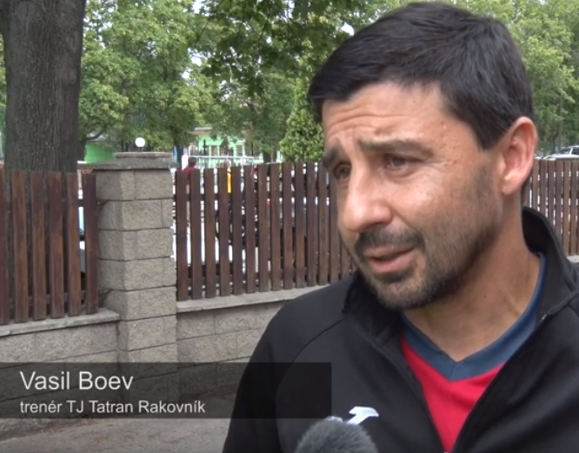
Trenér Rakovníka hodnotil vítězství svého týmu jako zasloužené. Domácí kouč hledal příčinu porážky ve špatném začátku
Vstup dorostenců do krajského přeboru skončil porážkou
Jiří Ransdorf – trenér SK Štětí
Nechytli jsme úvod zápasu. Udělali jsme 2 trestuhodné góly a dostali2 góly. Pak už se to povedlo, měli jsme v 1. poločase 3 krásné střely na bránu. Hostům pomohl brankář, který to krásně chytil. Řekli jsme si, že do 2. poločasu půjdeme s ještě větším úsilím. Splnili jsme, snížili na 1:2, ale pak zase chybička a hosté zvýšili na 3:1. Pak už se s tím nedalo nic dělat jenom jsme snížili.
SK Štětí – FK Velké Březno
0:6(0:5) 3. kolo 1. hrané
Na úvod krajského přeboru, který mužstvo dorostu hrálo naposledy před 6 lety, nás na domácím hřišti čekal vítěz loňského ročníku I.A třídy Velké Březno. Kromě účasti v přeboru došlo u našeho mužstva ještě k jedné změně a to na postu trenéra, když se trenérského žezla ujala dvojice František Kučera, Štefan Juriga. Nezačali jsme vůbec špatně a hned v úvodních minutách jsme se dostali do dvou hodně slibných střeleckých příležitostí, které však ke kýženému úspěchu nevedly. Naopak v 9. minutě se před naší brankou prosadil Jakub Starý a poslal hosty do vedení 1:0. Nemuselo to mít ale zase až tak špatné následky, protože hned po rozehrávce ze středového kruhu jsme zaútočili a ve vápně soupeře byl nedovoleně poslán k zemi Oldřich Malecha. Dlouho si míč na značku pokutového kopu připravoval Daniel Ivanič a ke střele zvolil stranu, kterou si vybral i hostující gólman Daniel Tichý a penaltu zlikvidoval. Nepříznivý průběh zápasu pro náš kolektiv pokračoval ve 13. minutě, kdy jsme tahali míč ze sítě podruhé. Stále jsme však žili a měli i nějakou tu příležitost ke skórování. Branky ale začaly padat až v závěru poločasu a bohužel do naší branky. Předcházely tomu individuální chyby v rozehrávce a místo toho, abychom šli do zakončení, tak jsme se nestačili vracet a velmi hezká kombinační hra soupeře slavila úspěch. 40., 42. a 45. to jsou minuty kdy se v úplném závěru poločasu měnilo skóre v náš neprospěch. Do kabin se šlo za nepřiznivého stavu 5:0 v náš neprospěch. Ve druhé části, kdy bylo již o osudu utkání vlastně rozhodnuto si naše mužstvo už tolik šancí, jako v 1. poločase nevypracovalo. Gólovky měl soupeř, ale z jejich využitím byl na štíru. Prosadil se jen jednou. Jak je uvedeno v zápise o utkání tak to bylo ve 49. minutě zásluhou Jakuba Starého. Do konce zbývalo sice ještě hodně času, ale branky jsme se už na jedné ani druhé straně nedočkali. Vítězství našeho soupeře zasloužené. Škoda, že jsme na začátku neproměnili nějakou tu šanci a průběh zápasu mohl být z pohledu dramatičnosti zajímavější
Sestava: L.Šrotýř-L.Kuča, M.Vaszi, D.Ivanič, M.Bartko, O.Malecha,
M.Miga, J.Daniluk, J.Pilař, F.Keltner, J.Šedivý, T.Kabelka
Trenér: F.Kučera, Š.Juriga
Rozhodčí: David Dobiáš
Vasil Boev - Trénér TJ Tatran Rakovník
Povedl se na vstup do utkání, dali jsme dva góly a další šance neproměnili. Pak se domácí dostali do hry. I když jsme připravovali hráče na úvod druhé části, tak domácí snížili. Poté byli domácí nebezpeční, ale my vstřelili třetí branku. Myslím, že jsme vyhráli sice šťastně, ale zaslouženě, i když se zbytečnými obavami.
18
27

Slide 19
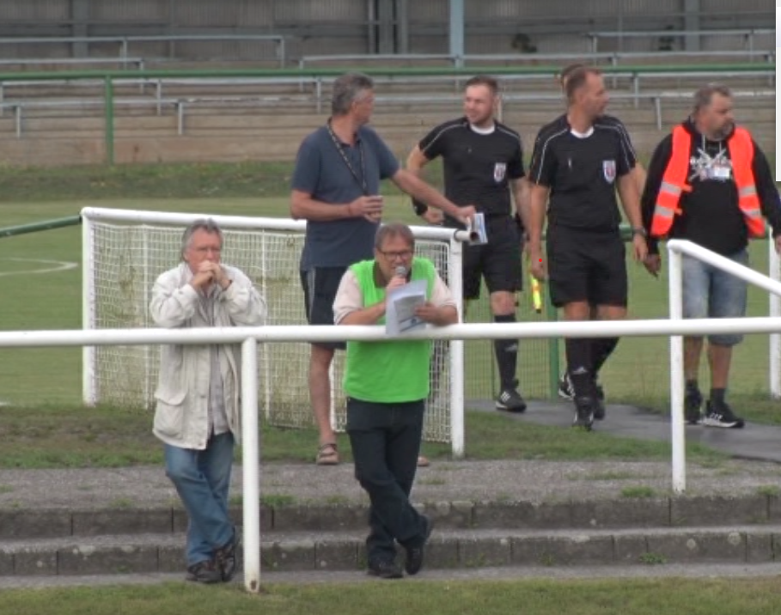
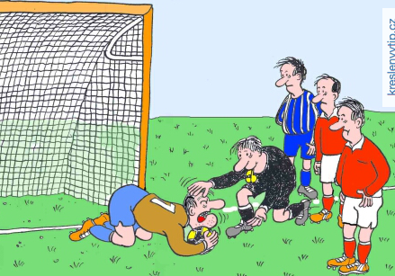
Před zápasem s Rakovníkem 17.8.2019
Odleva dole Ladislav Kotek bývalý trenér mládeže SK Štětí se přijel podívat na fotbal ve Štětí. Vedle něho u rozhlasového mikrofonu Milan Plíšek. Nahoře vlevo funkcionář Rakovníka kontroluje příchod rozhodčích na hrací plochu. Vpravo je doprovází hlavní pořadatel Václav Švancar.
26
19

Slide 20
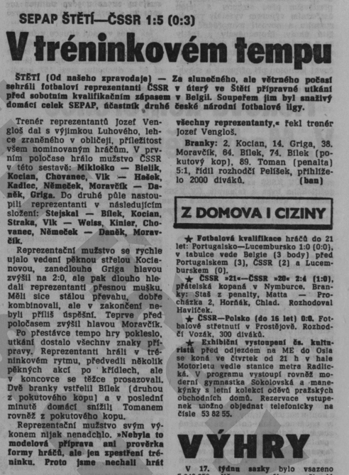
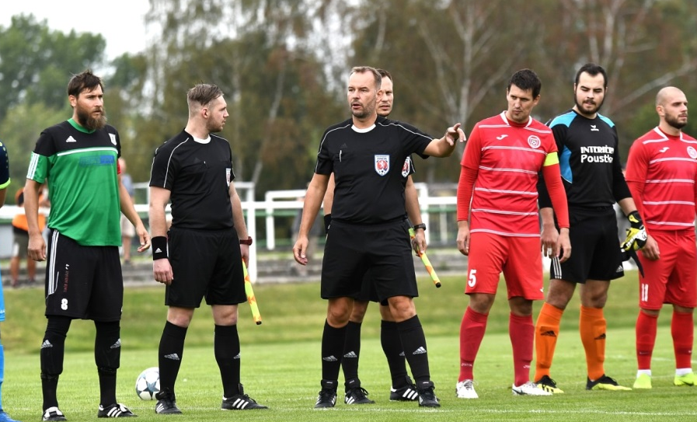
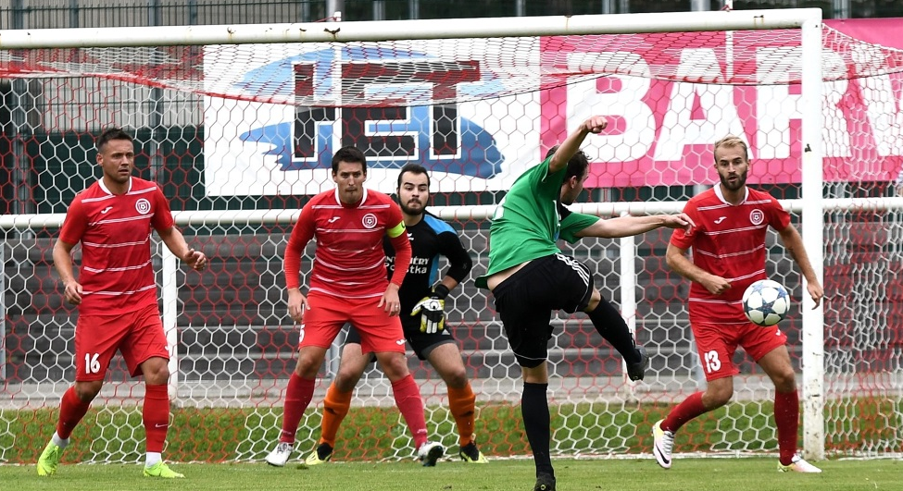
Pokračování SK Štětí
TJ Tatran Rakovník 17.8.2019 2:3
Úterý 26.4.1989 Štětí
2000 diváků
Foto David Svoboda
20
25

Slide 21
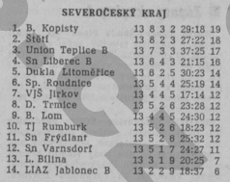
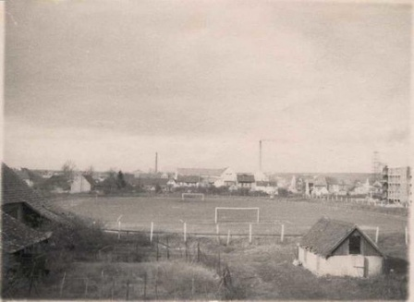
1967
4. kolo
31.08.2019 10:15 | SK Aritma Praha | FK Baník Souš
31.08.2019 10:15 | SK Štětí | FK Ostrov
31.08.2019 10:15 | FK Brandýs n.L. | SK Kladno
31.08.2019 10:15 | FK Neratovice-Byškovice | TJ TATRAN Rakovník
30.08.2019 18:00 | FC CHOMUTOV, | FK SEKO LOUNY
31.08.2019 15:00 | FK Olympie Březová | SK Český Brod
31.08.2019 17:00 | SK Slaný | FK Meteor Praha VIII
31.08.2019 17:00 | FK Arsenal Česká Lípa | MFK Dobříš
5. kolo
07.09.2019 10:15 | SK Kladno | FK Arsenal Česká Lípa
07.09.2019 10:15 | TJ TATRAN Rakovník | SK Aritma Praha
07.09.2019 15:00 | FK Baník Souš | FK Brandýs n.L.
07.09.2019 17:00 | FK Ostrov | FK Olympie Březová
07.09.2019 17:00 | SK Český Brod | FK Neratovice-Byškovice
07.09.2019 17:00 | MFK Dobříš | FC CHOMUTOV,
08.09.2019 10:15 | FK Meteor Praha VIII | SK Štětí
08.09.2019 17:00 | FK SEKO LOUNY | SK Slaný
6. kolo
14.09.2019 10:15 | FC CHOMUTOV, | SK Slaný
14.09.2019 10:15 | FK Neratovice-Byškovice | FK Ostrov
14.09.2019 10:15 | FK Olympie Březová | FK Meteor Praha VIII
14.09.2019 10:15 | SK Aritma Praha | SK Český Brod
14.09.2019 10:15 | SK Štětí | FK SEKO LOUNY
14.09.2019 10:15 | FK Brandýs n.L. | TJ TATRAN Rakovník
14.09.2019 16:30 | MFK Dobříš | SK Kladno
14.09.2019 16:30 | FK Arsenal Česká Lípa | FK Baník Souš
24
21

Slide 22
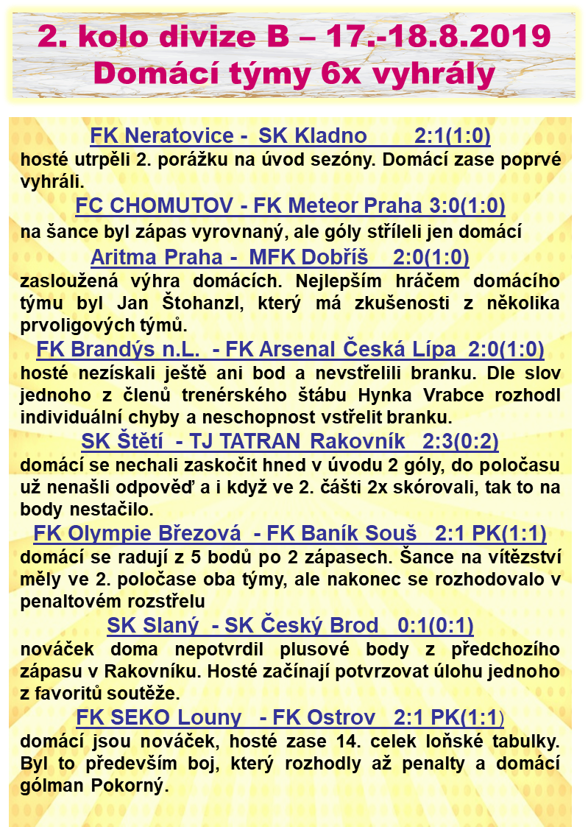
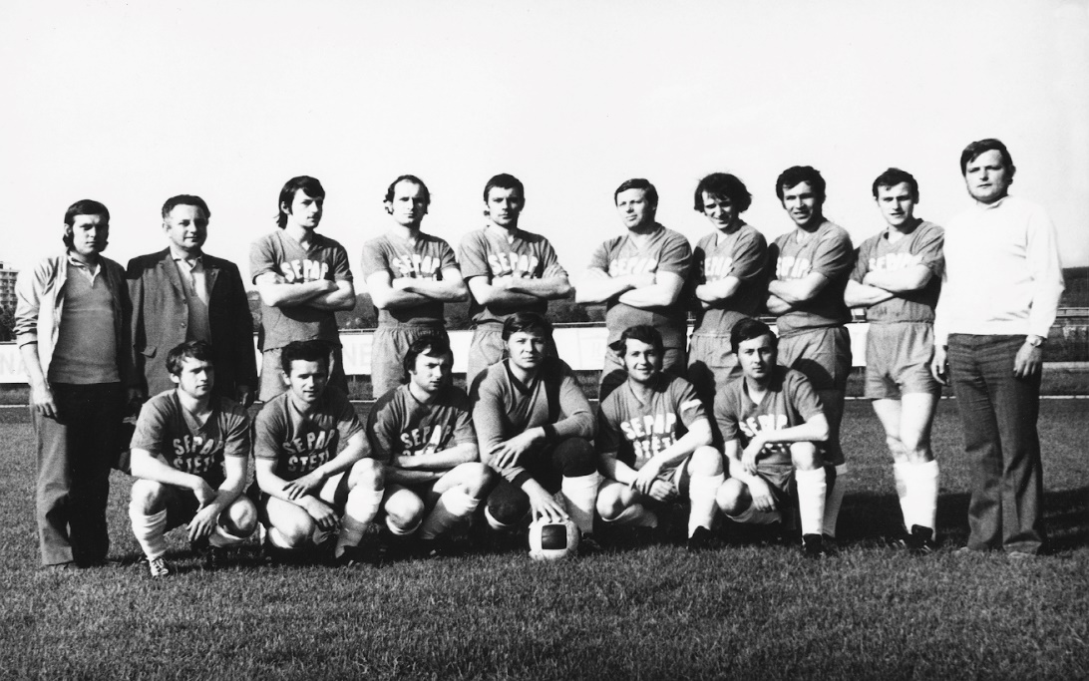
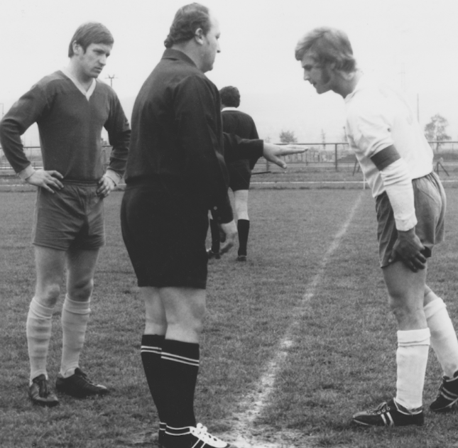
Sepap Štětí B dospělí 1975
1. řada zleva: Micura Michal, zdravotník Dvořák Miroslav, Kucler Lubomír, Jäger Petr, Ing. Kaljanič Vasil, Ransdorf Miroslav,Kostečka Antonín, Vencálek Jiří, Ernyéš Richard, vedoucí družstva Ježek Vladislav.2. řada zleva: Kyznar Miloš, Psota Ctirad, Hovorka Josef, Rudolf Jan, Hubáček Josef, Netík Radek.
22
23

